Slide 1

معاونت فرهنگي و اجتماعي
فعاليت‌هاي عملي مهارت‌آموزان ماده 28
مرتبط با نقش تربيتي و اجتماعي معلم

Slide 2
نحوه ارسال فرم های پنج گانه
در وب‌سايت به آدرس (cfu.ac.ir/mfarhangi)
آخرین مهلت ارسال آثار 1395/5/30
جهت دریافت فایل ورد و پی دی اف فرم ها به سایت مدیریت استانی دانشگاه فرهنگیان ( استان مازندران ) مراجعه شود.
http://mazandaran.cfu.ac.ir/

Slide 3
گام اول: حضور در دوره‌هاي حضوري
اولین مرحله از دوره فرهنگی، شرکت فعال مهارت‌آموز محترم در دوره‌های حضوری، به مدت چهار شبانه‌روز است که بين تاریخ‌هاي نهم تا بیست وسوم مرداد برگزار مي‌شود. هدف از این دوره‌ها، آشنایی مهارت‌آموز با مسائل و نقش‌های مختلف تربیتی و اجتماعی مرتبط با شغل معلمی، با رویکردی مسئله‌محور است و در این راستا، از صاحب‌نظران، استادان، مسئولان دانشگاه و ادارات کل آموزش وپرورش و دیگر نهادهای فرهنگی و اجتماعی استفاده مي‌شود.

Slide 4
گام دوم: نوشتن گزارش دریافت و ادراکات مهارت‌آموز درباره نقش و جایگاه تربیتی و اجتماعی معلم از دوره‌های حضوری
مهارت‌آموز محترم باید در پایان مرحله حضوری دوره (کارگاه‌ها، سخنرانی‌ها، جلسات هم‌اندیشی و بازدیدها) در یک صفحه حدود 300 کلمه‌ای، دریافت‌ها و ادراکات خویش درباره نقش و جایگاه تربیتی و اجتماعی معلم را (با تاکید بر دستاوردهای حضور در این مرحله و مباحث آن) به نگارش در آورده و همراه با ديگر گزارشهاي مرحله فعاليت عملي در سايت بارگذاري نمايد.

Slide 5
دریافت و ادراکات مهارت‌آموز از دوره‌ حضوری
يك صفحه يا 300 كلمه
با فرمت Word 2007
با فونت B Lotus 14
1-وظیفه و نقش معلم در فرایند تربیت دانش آموزان چیست؟
2-وظیفه و نقش معلم در اصلاح و بهبود شرایط فرهنگی و اجتماعی جامعه محلی چیست؟
منظور از جامعه محلی، همان محل زندگی و اشتغال معلم می باشد که شامل روستا و یا منطقه ای از یک شهر می باشد.

Slide 6
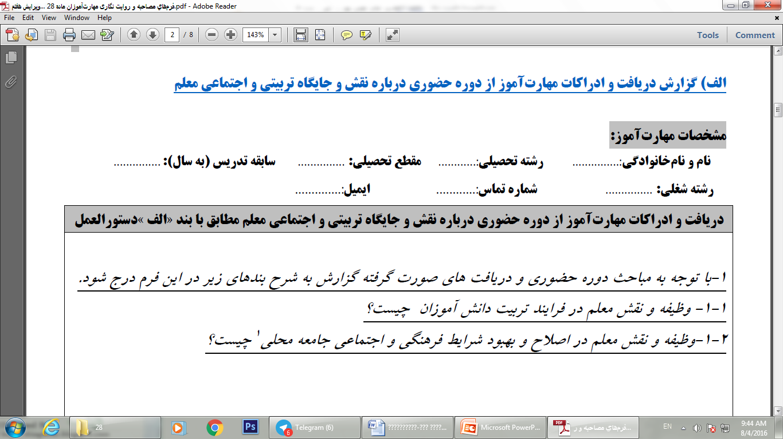

Slide 7
گام سوم: حضور در محيط و انجام فعاليت‌هاي مربوطه
دومين بخش از دوره فرهنگي، حضور مهارت‌آموز محترم در محيط يا ميدان آموزشي و انجام كارهاي عملي زير است:
1- مصاحبه با يك معلم پيشكسوت و نوشتن گزارش مصاحبه
2- حضور در مدرسه و مصاحبه با یکی از عوامل اجرایی مدرسه
3-حضور در یک مرکز تربیتی وفرهنگی و تهیه گزارش روایت نگاری
4- جمع‌بندی و ترسیم نقشه راه مهارت‌آموز برای حضور سازنده در مدرسه

Slide 8
گام 3-1- مصاحبه با يك معلم پيشكسوت و نوشتن گزارش مصاحبه
مصاحبه با یک معلم پیشکسوت با هدف آشنایی مهارت‌آموز محترم با ابعاد تربیتی و اجتماعی فعالیت معلمان صورت می‌گیرد که غالباً به صورت غیررسمی (ولی نظام‌یافته ومعطوف به گزارش تجربه زیسته معلم موفق و پیشکسوت از نحوه نقش‌آفرینی در تربیت دانش‌آموزان و اصلاح امور جامعه محلی) خواهد بود. برای انجام این مصاحبه، مهارت‌آموز با یک معلم موفق و پیشکسوت- که می‌تواند فردی موثر بر شخصیت و زندگی خود مهارت‌آموز باشد و یا از سوی مسئولان آموزش وپرورش و مدارس به عنوان فردی با این اوصاف به مهارت‌آموز معرفی گردد-، هماهنگ کرده و فرم مصاحبه مربوطه را با رعایت دستورالعمل مرتبط تکمیل نماید

Slide 9
مصاحبه با يك معلم پيشكسوت
يك معلم پيشكسوت (بالاي 25 سال سابقه كاري)
مصاحبه نيمه‌ساختارمند
براساس پرسش‌هاي بازپاسخ و تشريحي
به صورت رو در رو بين مهارت‌آموز و مصاحبه‌شونده
بين 3 الي 5 صفحه يا 1500 تا 3000 كلمه
با فرمت Word 2007
با فونت B Lotus 14

Slide 10
انواع مصاحبه: مصاحبه كاملاً ساختارمند (داراي پرسش‌هايي بسته پاسخ و تستي) مصاحبه نيمه‌ساختارمند (داراي پرسش‌هاي بازپاسخ و تشريحي) مصاحبه بدون ساختار (داراي موضوعي مشخص، اما بدون پرسش‌هايي روشن)
روش‌هاي اجراي مصاحبه :
مصاحبه رو در رو، تلفني، كتبي، و ايميلي

Slide 11
1-وظیفه و نقش(بایدها و نبایدها) يك معلم شایسته در ارتباط با اولیاء دانش آموزان چیست؟
1-1-مهمترين چالش‌ها و مسائل معلمان در ارتباط با اولیاء دانش آموزان چيست؟
2-1- شما(معلم پیشکسوت) در ارتباط با اولیاء دانش آموزان چه تجارب موفق و ناموفقی داشته اید؟
2-وظیفه و نقش(بایدها و نبایدها) يك معلم شایسته در ارتباط با عوامل اجرایی مدرسه چیست؟
1-2- مهمترين چالش‌ها و مسائل معلمان در ارتباط با عوامل اجرایی مدرسه چيست؟
2-2- شما(معلم پیشکسوت) در ارتباط با عوامل اجرایی مدرسه چه تجارب موفق و ناموفقی داشته اید ؟
3-وظیفه و نقش(بایدها و نبایدها) يك معلم شایسته در ارتباط موثر با دانش آموزان در خارج از کلاس درس و مدرسه چیست؟
1-3- معلمان در برقراری ارتباط موثر با دانش آموزان با چه مشکلات و چالش‌هايي مواجه‌اند؟
2-3- شما(معلم پیشکسوت) براي حل مسائل تربیتی دانش آموزان چه كاري انجام مي‌دهید؟

Slide 12
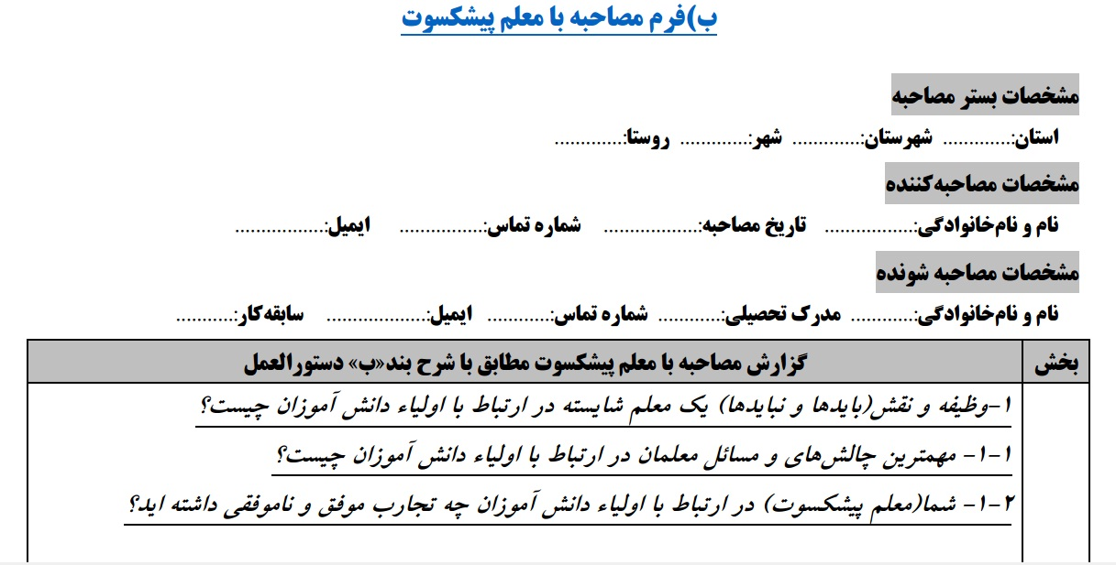

Slide 13
گام 3-2- حضور در مدرسه و مصاحبه با یکی از عوامل اجرایی مدرسه
مصاحبه با عوامل اجرایی مدرسه با هدف آشنایی عمیق مهارت‌آموز با مسائل فرهنگی تربیتی نسل جوان ونحوه مواجهه مدارس با آنها- با تاکید بر یک محور خاص- صورت می‌گیرد. بنابراین مهارت‌آموز باید با هماهنگی و معرفی مسئول اداره امور تربیتی مقطع مربوط به یکی از مدارس (حتی الامکان متناسب با مقطع تدریس خویش) مراجعه و با توجه به یک مسئله تربیتی-اجتماعی مورد علاقه خود، با فردی مرتبط با آن مسئله (مدیر، معاون آموزشی، معاون پرورشی یا مربی پرورشی، مشاور یا معلم با تجربه) مصاحبه و فرم مصاحبه را با رعایت دستورالعمل مربوطه تکمیل نماید.

Slide 14
مصاحبه با عوامل اجرایی مدرسه
يك محور از بين محورهاي مصاحبه(1- عدم استفاده بهینه از منابع و امکانات 2- آسیب‌های اجتماعی 3- فضاي مجازي و رسانه 4- مسائل مرتبط با خانه و مدرسه 5- تربیت اجتماعی 6-تربیت هنری) انتخاب و سؤالات مصاحبه درباره آن پرسيده مي‌شود.
1-منابع و امکانات اعم از منابع زیستی، آب، برق،گاز و... امکاناتی از قبیل میز، نیمکت، وایت برد،آی برد و اموال مدرسه
2-آسیب هایی از قبیل نزاع و درگیری، فرار از مدرسه، اعتیاد، مصرف مشروبات الکلی، انحراف اخلاقی و...
3-استفاده بی رویه از ماهواره و شبکه های اجتماعی نامتعارف
4-مسائلی از قبیل طلاق، بدسرپرستی و بی سرپرستی دانش آموزان، اعتیاد والدین و...
5-شیوه جامعه پذیری و چگونگی زمینه سازی برای ورود مولفه های اجتماعی مانند قانون گرایی، مسئولیت پذیری، کارگروهی و... به شخصیت دانش آموز

Slide 15
مصاحبه با عوامل اجرایی مدرسه
مصاحبه نيمه‌ساختارمند
براساس پرسش‌هاي بازپاسخ و تشريحي
به صورت رو در رو بين مهارت‌آموز و مصاحبه‌شونده
بين 3 الي 5 صفحه يا 1500 الي 3000 كلمه
با فرمت Word 2007
با فونت B Lotus 14

Slide 16
سوالات
1- مسئله تربيتي يا اجتماعي(یکی از محورهای شش گانه به انتخاب مصاحبه کننده) موجود در مدرسه شما دارای چه ویژگی ها و ابعادی است؟عوامل موثر بر آن چیست؟ آثار و پیامدهای آن را شرح دهيد.
2- براي رفع مسئله تربيتي يا اجتماعي مذکور از چه اقدامات، راه‌حل‌ها يا راهكارهايي استفاده كرده ايد؟
3- اقدامات و راه‌حل‌هاي شما درباره مسئله تربيتي مذكور چه نتيجه‌اي در برداشته و چرا؟

Slide 17
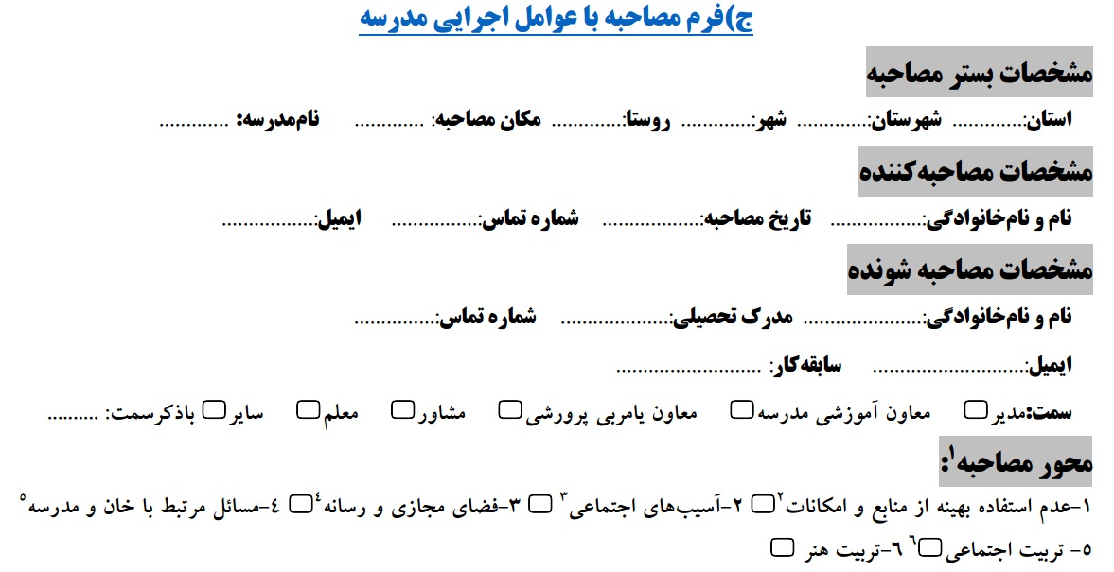

Slide 18
گام 3-3- حضور در یک مرکز تربیتی وفرهنگی و تهیه گزارش روایت‌نگاری
حضور یک مرکز تربیتی و فرهنگی با هدف آشنایی مهارت‌آموز با مراکز تربیتی فرهنگی خارج از مدرسه و فعالیت های آنها صورت می گیرد. بنابراین مهارت‌آموز باید با هماهنگی ومعرفی معاونت پرورشی و فرهنگی استان محل اقامت واشتغال خود، با توجه به موضوع و مساله مورد علاقه خویش به صورت انتخابی در یکی از اردوگاه‌های فعال، کانون‌های فرهنگی -تربیتی، مراکز راهنمایی و مشاوره، حضور یافته و دست کم یک روز کامل کاری به مشاهده وبررسی فعالیت‌های آن مرکز بپردازد و در نهایت، گزارش روایت توصیفی-انتقادی خود از فعالیت مرکز مذکور را، با رعایت دستورالعمل مربوطه تنظیم نماید.

Slide 19
روايت‌نگاري
روايت حضور، تعامل و تجربه مهارت‌آموز در يكي از مراكز كانون پرورش فكري،مراکز تربیتی و فرهنگی،پایگاه های تابستانی فعال،مراکز مشاوره و راهنمایی يا اردوگاه فرهنگي تربيتي، اجزاء و عناصر موقعيت آموزشي مذكور،‌ روابط و تعاملات افراد و اجزاء آن موقعيت با هم و با مهارت‌آموز، رخداد مرتبط و تجربه مهارت‌آموز در زمينه تربيتي-اجتماعي مذكور، به نحوي كه همانند يك خاطره يا سناريوي كامل، خواننده را با فضاي فرهنگی به صورتي مناسب آشنا و ديدي روشن براي وي ايجاد نمايد

Slide 20
نکات روايت‌نگاري
روايت يك موقعيت، يا فضا يا رخداد فرهنگی همراه با جزئيات
رعايت ترتيب زماني در روايت
توصيف كامل محيط فيزيكي، شخصيت‌هاي انساني و رفتارهاي شخصيت‌هاي‌انساني با روايت‌گر و با هم
بيان گزارش روايت در يكي از زمان‌هاي گذشته، حال يا آينده، همراه با عكس‌برداري، مصاحبه،‌ نامه‌نگاري و...

Slide 21
روايت‌نگاري
جزئيات كاملي از محيط فيزيكي، شخصيت‌ها، افراد و رفتارهاي آنها با هم و با وي، به ترتيب زماني(ورود، حضور و خروج)
بين 3 الي 5 صفحه يا 1500 الي 3000 كلمه
با فرمت Word 2007
با فونت B Lotus 14

Slide 22
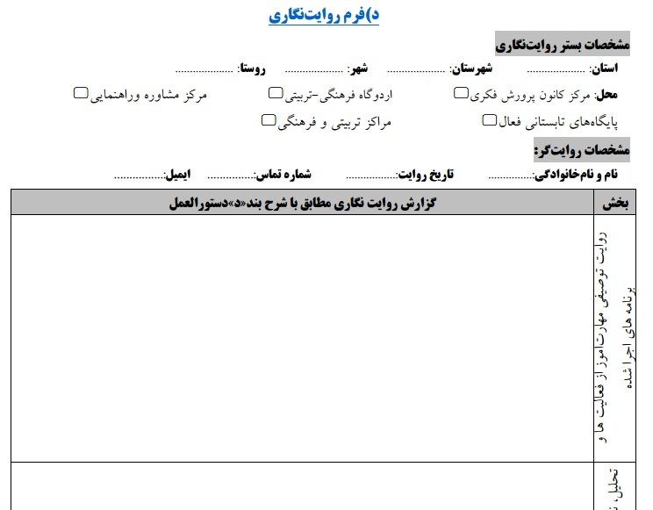

Slide 23
گام 3-4- جمع‌بندی و ترسیم نقشه راه مهارت‌آموز برای حضور سازنده در مدرسه
مهارت‌آموز محترم براساس دوره‌های حضوری و فعالیت‌های عملی صورت گرفته، باید نقشه راه فرهنگی و اجتماعی خود را برای حضور سازنده در مدرسه ترسیم نمایند. نقشه‌اي كه در آن برنامه‌هاي ايده‌آل، نقش‌ها و فعاليت‌هاي مطلوب و نحوه مواجهه مهارت‌آموز با مسائل و چالشهاي مختلف تربيتي-اجتماعي آورده مي‌شود.

Slide 24
نقشه راه مهارت‌آموز
مهارت‌آموزان با استفاده از تجارب خویش ودرنظر گرفتن عناوين و محتواي دوره‌هاي حضوري، محتواي مصاحبه‌ها و روايت‌نگاري و بهره‌گيري از تفكر نقاد و خلاق، نقشه راهي براي فعاليت تربيتي-اجتماعي خود در سال‌هاي اوليه حضور در مدرسه ترسيم نمايند
بين يك الي 3 صفحه يا 500 الي 1500 كلمه
با فرمت Word 2007
با فونت B Lotus 14 تنظيم

Slide 25
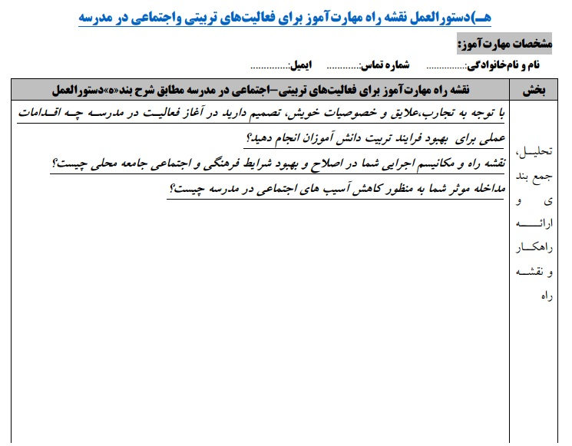

Slide 26
گام نهايي: جمع‌بندي گزارش‌ها در يك فايل
در نهايت، مهارت‌آموز محترم گزارش‌هاي خود براي دوره حضوري، مصاحبه با يك معلم پيشكسوت، مصاحبه با عوامل یکی از عوامل اجرایی مدرسه، روايت‌نگاري و نقشه راه را در قالب يك فايل وورد (Word) و يك فايل پي‌دي‌اف (PDF) جمع‌‌آوري كرده و آن را در سايت (cfu.ac.ir/m farhangi) بارگذاري نمايد.
مهارت‌آموز محترم در تدوين گزارش‌ها، دستورالعمل مربوطه را رعايت نمايد.

